Slide 1
Коррекционно-развивающее оборудование логопедического кабинета
Подготовила:
Хусаинова А.Р., учитель-логопед

Slide 2
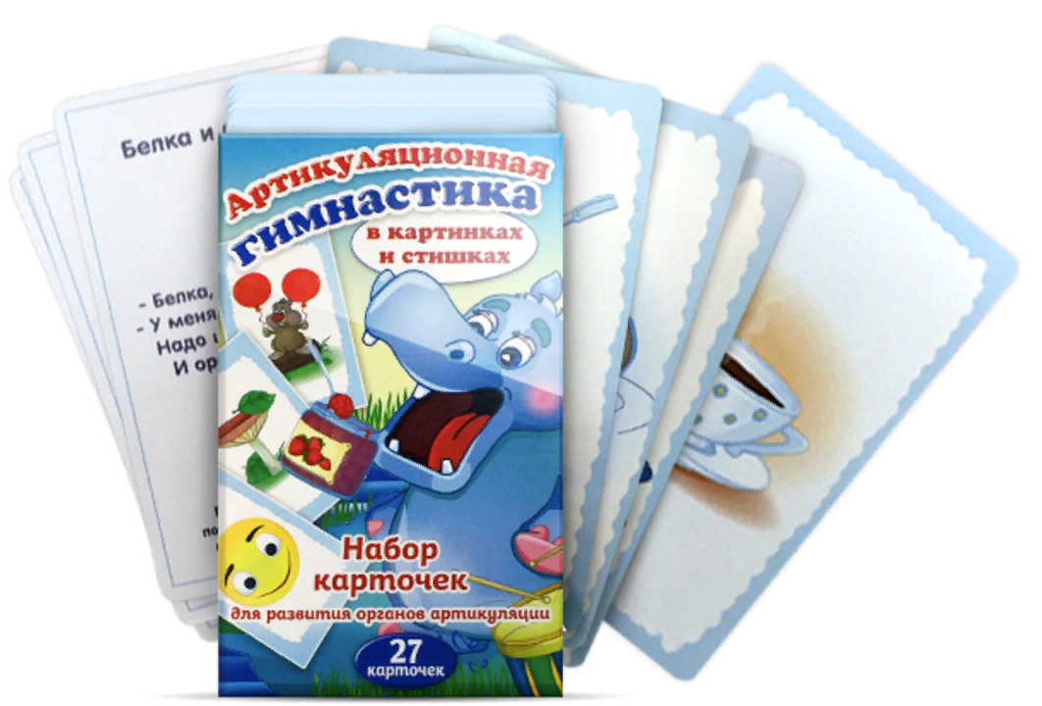
Формирование артикуляционного праксиса
Комплект «Артикуляционная гимнастика» образовательного портала Мерсибо.
В игровой форме ребенок познакомится с органами артикуляции, научится тренировать мышцы губ, нижней челюсти и языка, в результате чего корригируется речь и вырабатывается правильное звукопроизношение. Каждое из представленных упражнений направлено на формирование и развитие определенных умений, необходимых для полноценного развития речи.
Учебно-игровой комплект поможет:
Развить органы артикуляции;
Выполнять гимнастику языка и губ;
Сформировать правильное звукопроизношение.

Slide 3
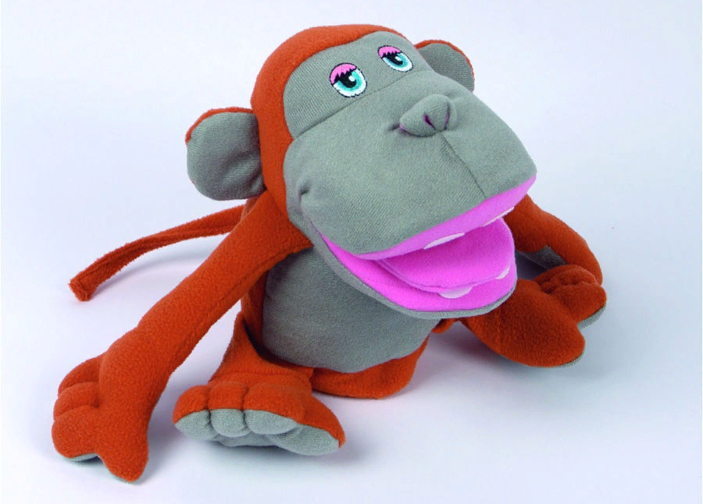
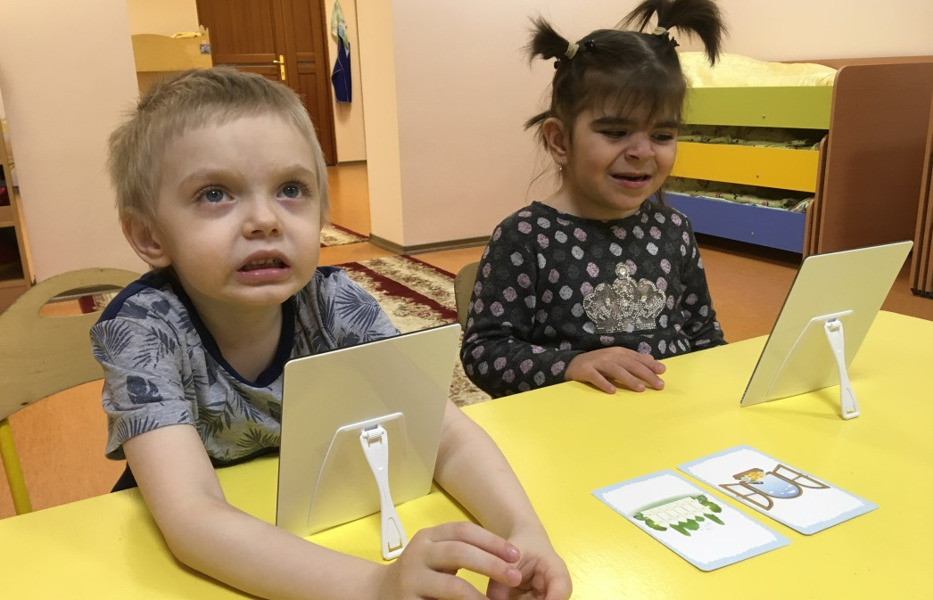
Логопедическая кукла «Обезьянка Чича»
У куклы открывается рот, четко выделены артикуляционные органы: зубы, язык, челюсти. Надев игрушку на руку, можно «Управлять» языком, нижней и верхней челюстью. Поможет сформировать мотивацию у детей к занятиям и привлечь внимание к обследованию собственных органов артикуляции.
Настольные логопедические зеркала
Благодаря зеркалам дети учатся управлять органами артикуляции, следить за собственной артикуляцией. Зеркало становится главным помощником в удержании артикуляционной позы при постановке звуков.

Slide 4
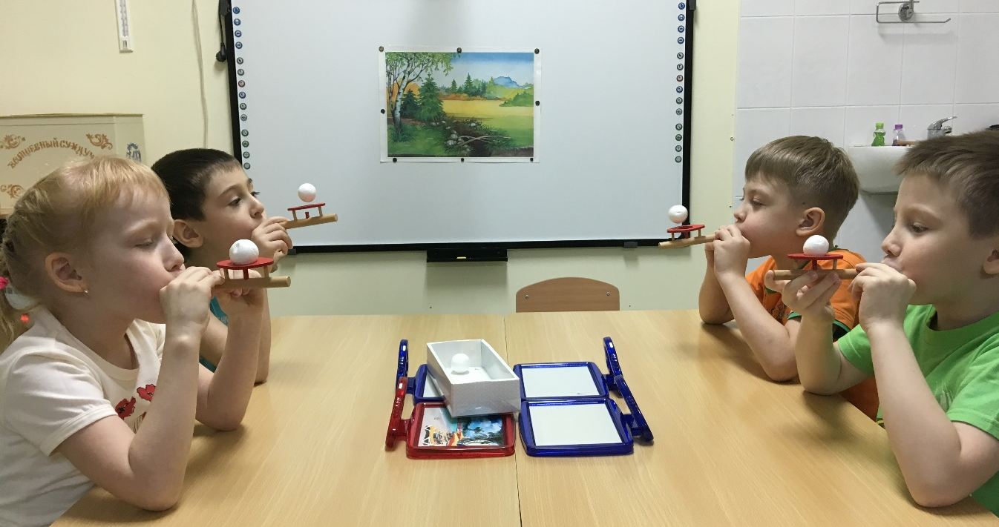
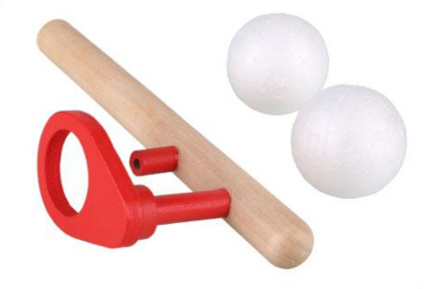
Формирование речевого дыхания
Тренажер для дыхания деревянный
В игровой форме поможет детям развить речевое дыхание,
формировать направленный выдох и контролировать силу выдоха.

Slide 5
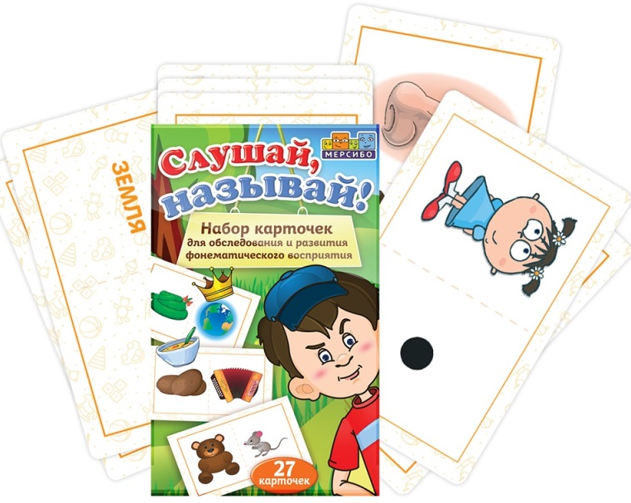
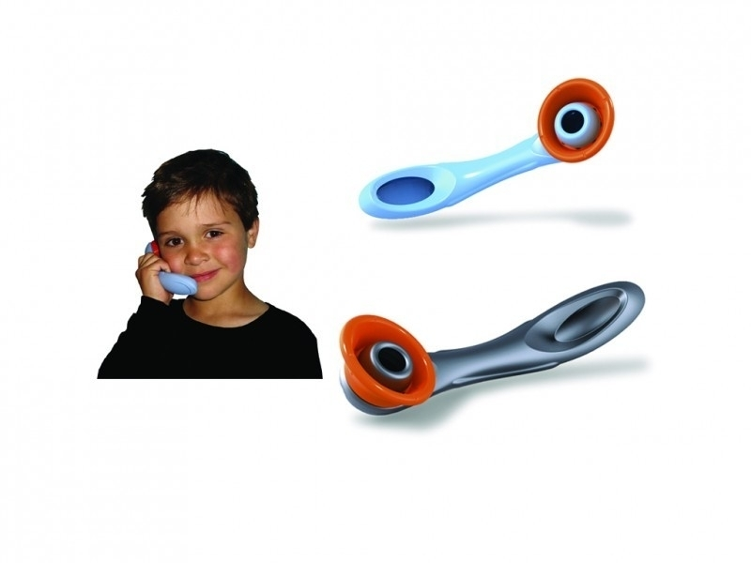
Развитие фонематического слуха
Комплект карточек «Слушай, называй!» образовательного портала Мерсибо.
Устройство для контроля собственной речи развития фонематического слуха
В игровой форме возможно обследование фонематического слуха, формирование фонематического восприятия, анализа и синтеза.

Slide 6
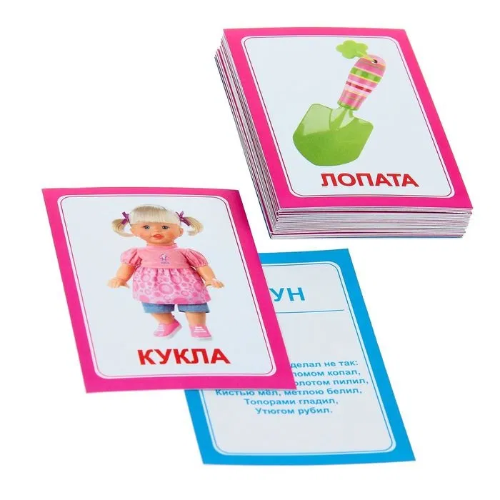
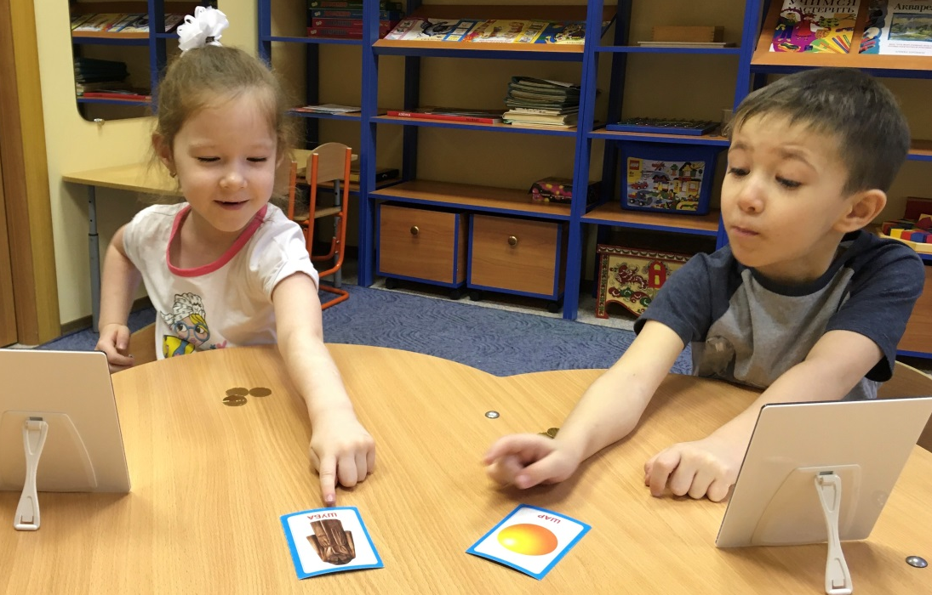
Игры на автоматизацию звуков
Набор карточек-иллюстраций на звуки
Карточки помогут детям в игровой форме овладеть правильным произношением звука, обогатят словарный запас, разовьют выразительность речи. Описанные в инструкции речевые игры с карточками познакомят ребенка с понятиями род, число, слог, ударение, окончание, а заодно научат рассуждать, сравнивать, анализировать, мыслить логически.

Slide 7

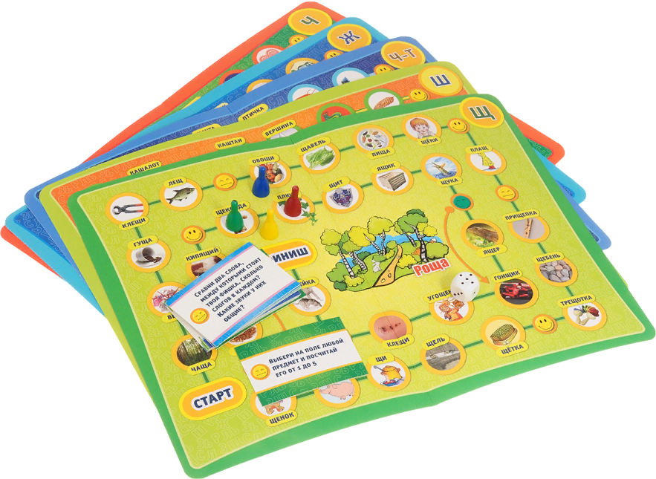
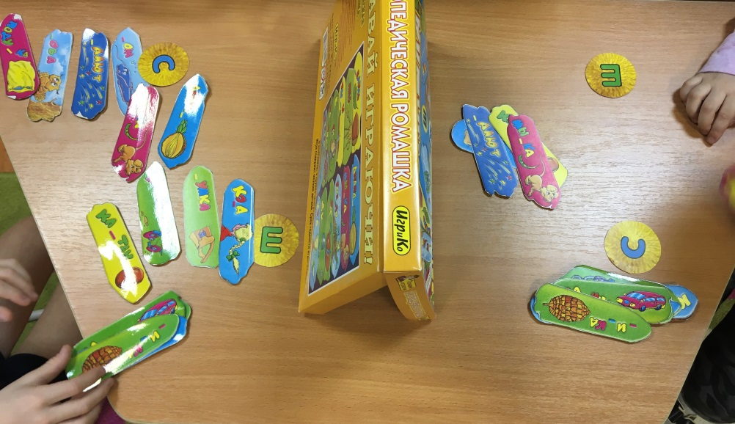
Настольно-дидактическая игра «Звуковые ходунки»
Поможет закрепить звуки в самостоятельной речи ребенка, развить словарный запаси словесно-логическое мышление у детей, также закрепить согласование существительных с числительными и прилагательными, освоить звуковой состав слова.
Настольно-дидактическая игра «Логопедическая ромашка»
Автоматизация звуков, в словах и предложениях, развитие фонематического слуха, звукового анализа и синтеза.

Slide 8
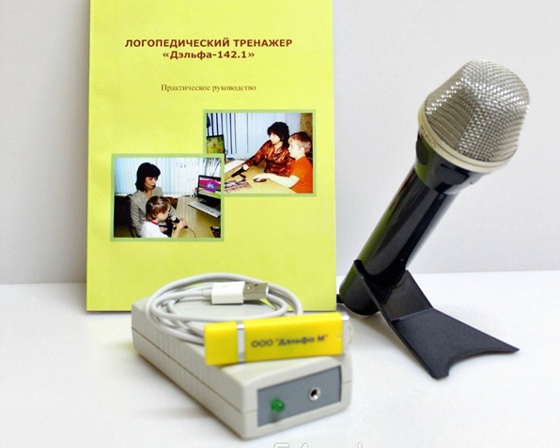
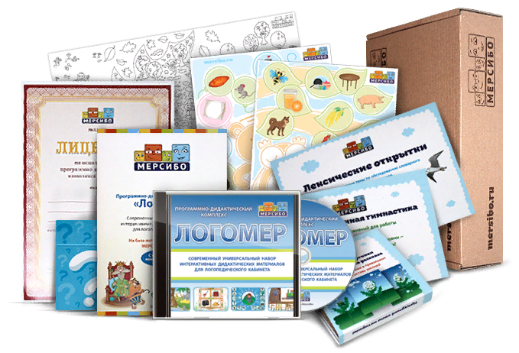
Интерактивное оборудование для формирования всех компонентов речи
Логопедический тренажер «Дэльфа»
Предназначен для коррекции нарушений звукопроизношения и голоса, развития фонематического восприятия, самостоятельной речи, а также для обучения грамоте.
Программно-дидактический комплекс «Логомер» образовательного портала Мерсибо
Способствуют развитию всех аспектов речи: лексический запас, фонематический слух, связную речь, грамматические навыки. А так же развивают мышление, внимание, память.

Slide 9
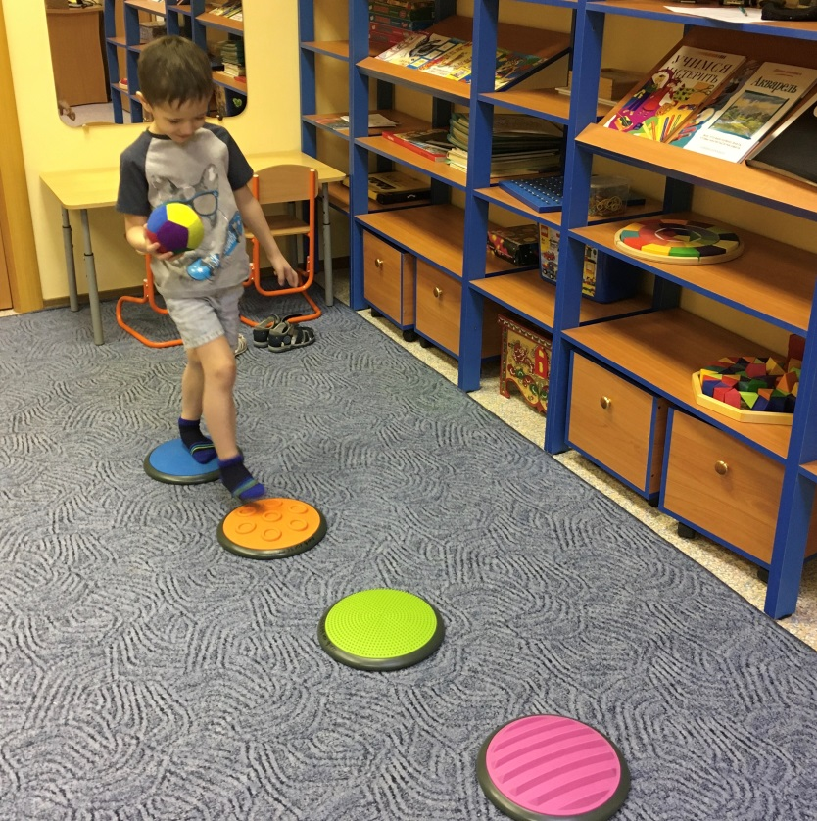
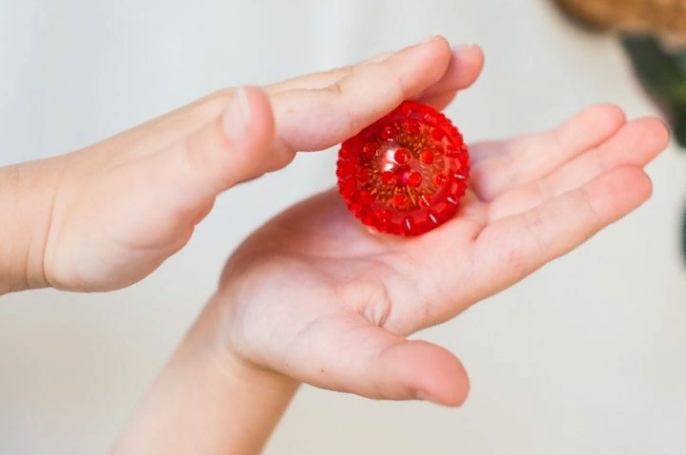
Развитие мелкой и общей моторики
Тактильные диски
Массаж ладоней и стоп. Воздействуя на рецепторы кожи, нормализует мышечный тонус и улучшает кровообращение, развивает крупную и мелкую моторику, координацию движений,
способствует
формированию
вестибулярных
реакций,
воздействуя на
речевые зоны.
Массажные шарики «Су-Джок»
Массаж ладоней и пальцев рук. Воздействуя на рецепторы кожи, улучшает кровообращение, развивает мелкую моторику, стимулирует развитию речевых зон коры головного мозга через проприоцептивные ощущения. (С применением шариков возможна работа с звукопроизношением).

Slide 10
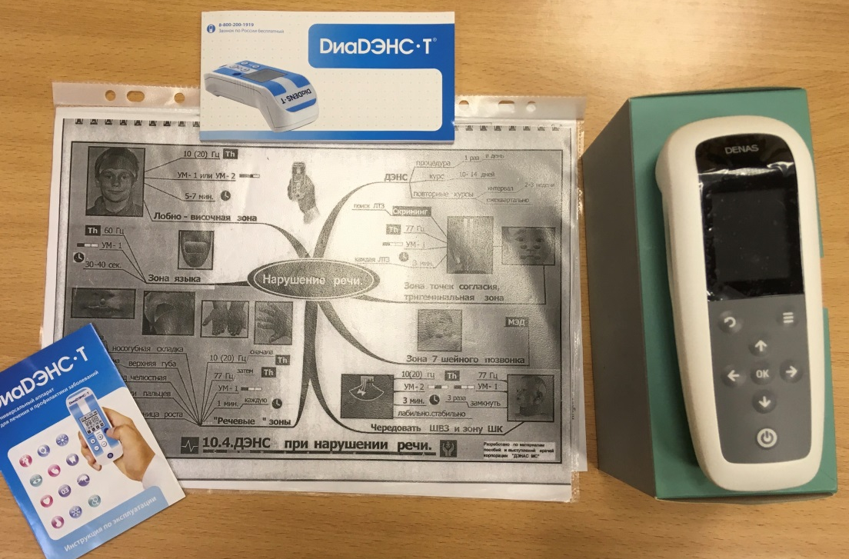
Коррекционно-терапевтическое оборудование
Электростимулятор универсальный
«ДЭНАС-ПКМ»
Предназначен для оказания общерегулирующего влияния на физиологические системы организма, а также для лечения функциональных расстройств речи в широком спектре. Функции аппарата осуществляются путем воздействия на биологически активные точки и биологически активные зоны организма человека электрическим током. Аппарат ДЭНАС-ПКМ предназначен для применения в лечебно-профилактических целях в соответствии с указаниями врача.

Slide 11
Благодарим за внимание!

